Slide 1
Primjena ultraljubičastog, rengenskog i gama zračenja

Slide 2
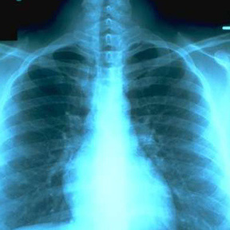
Gama zračenje :
Radiologija- ozračivanje kojim se uništavaju stanice oboljelog tkiva kod različitih vrsta tumora
Uništavanje štetnih mikroorganizma u hrani ili na kirurškim instrumentima

Slide 3
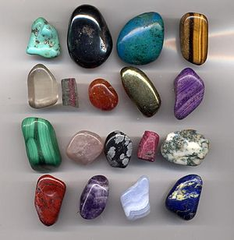
Drago kamenje - gama zračenje na temperaturama od 400- 500 C° promjeni boju minerala ili ga zatamni
Gama – kamera – uređaj koji dokazuje radioaktivnost

Slide 4
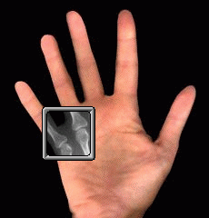
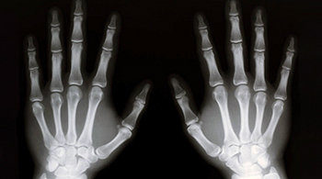
Rengensko zračenje :
Medicinska radologija i radiografija – slikanje kosti i unutarnjih organa – zrake prolaze kroz kožu no ne i kroz kosti i organe zato na slici vidimo njihove obrise

Slide 5
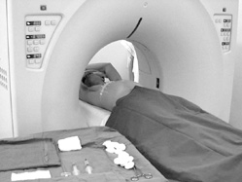
Floroskopija – proces koji omogučuje doktoru da vidi stezanja jednajka i bilo koju anatomsku manu kao što su suženja ili rane
Računalna tomografija ili CT – slojevni prikaz pregledavanog djela tijela

Slide 6
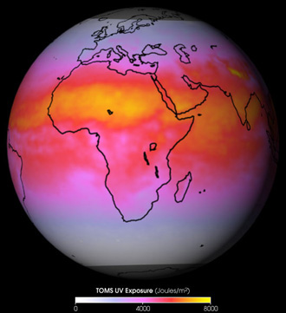
Ultraljubičasto zračenje :
230-400nm – optički davači i razni el. instrumenti
230-365nm – dezinfekcija
250-300nm – otkrivanje ljekova i droga
300-400nm – svjetleče UV diode (LED)
300-365nm – očvrščivanje polimera i sušenje tonera kod printanja

Slide 7
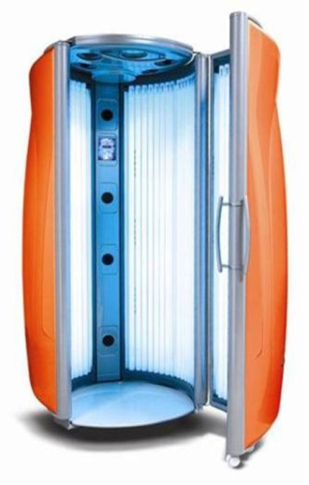
230-365 – pračenje oznaka kao što je barkod
270-300nm – analiza bjelančevina DNA redosljed i pronalaženje ljekova
300-320nm – fotokemoterapija u medicini
Otkrivanje minerala – neki od njih pod zračenjem pokazuju floroscenciju
Solariji
U proizvodnji poluvidiča, integriranih krugova i tiskanih pločica

Slide 8
HVALA NA PAŽNJI !!!
Prezentaciju izradile : Lucija Kralj ☺
Andrijana Čelig ☺

